Slide 1
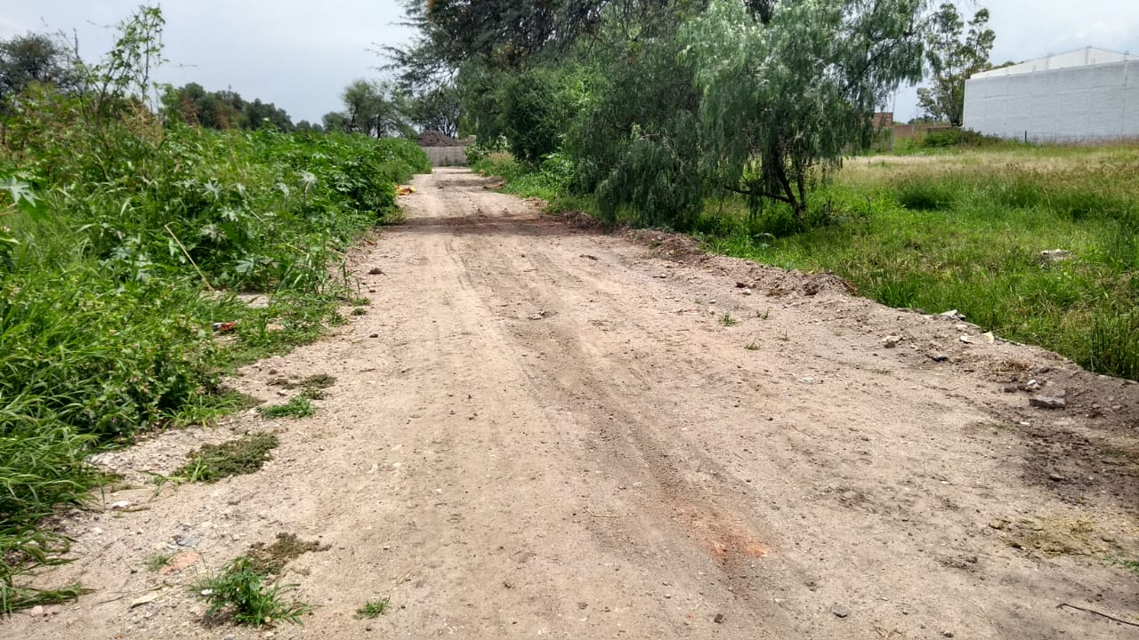
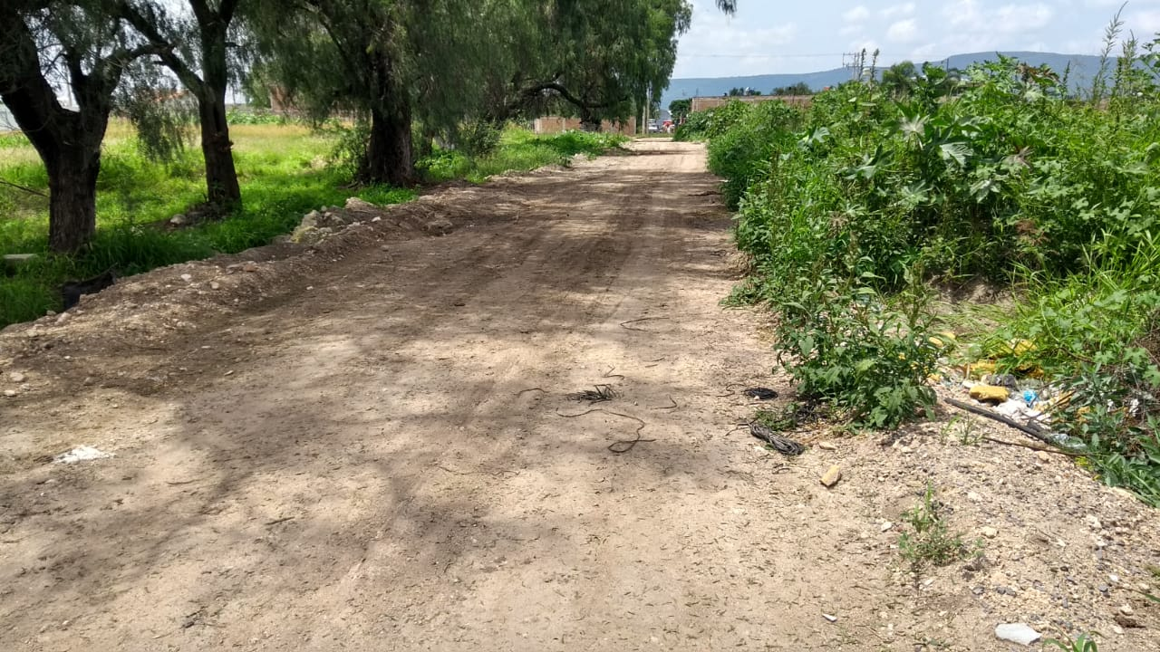
REPORTE MES DE AGOSTO
MAQUINARIA
RENIVELACION EN LA COLONIA LOS REMEDIOS
FECHA INICIO
CONCEPTO
UNIDAD
CANTIDAD
FECHA TERMINO
29/08/2019
CARRIL PARA CARRERAS
M2
2,000
29/08/2019

